Slide 1
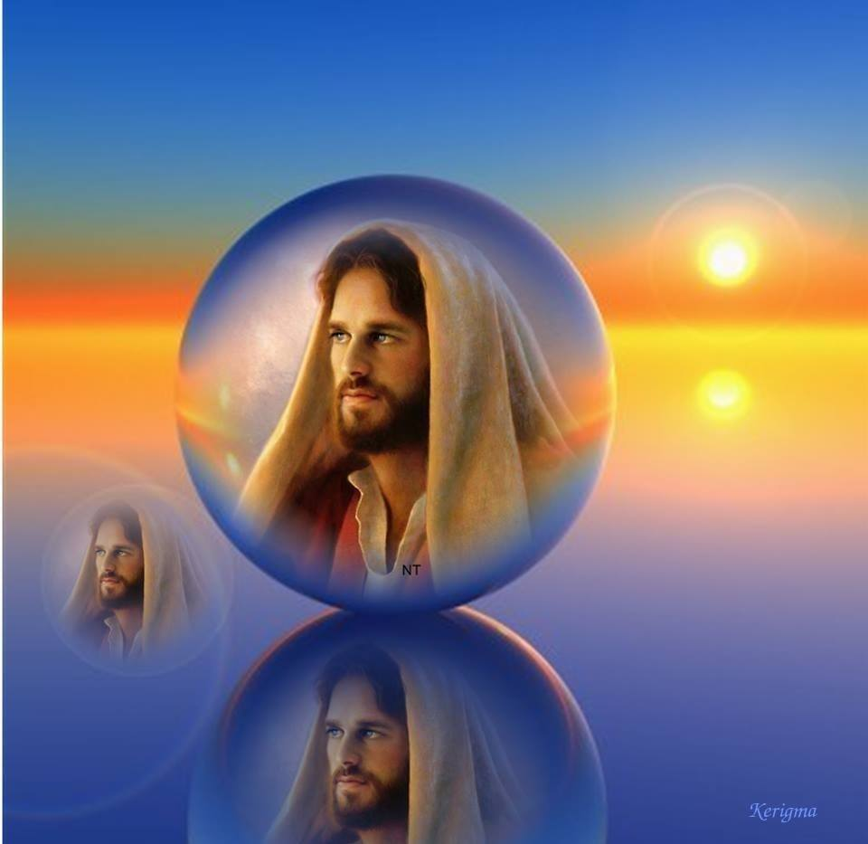

AUTOMÁTICO
Nada me separa
desse amor
J. Neto
Wal Melodias
Formatação: Wal
27/03/14

Slide 2
Nada me separa
Desse amor,
Nada vai tirar
Jesus de mim,
Todo sofrimento acabou
Caminhando eu vou
Com Jesus até o fim.
Wal Melodias
Formatação: Wal
27/03/14

Slide 3
Sei que muito vou
Me alegrar
Por ter esse caminho
A seguir
Confesso que eu não vou deixar
E que nada vai tirar
Esse amor que existe em mim.
Wal Melodias
Formatação: Wal
27/03/14

Slide 4
Confesso que eu não vou
deixar
E que nada vai tirar
Esse amor que existe
Em mim.
Wal Melodias
Formatação: Wal
27/03/14

Slide 5
Eu andava pelas
Ruas da cidade
Procurando essa tal
felicidade
Pelos bares eu vivia,
Procurando a alegria
Mas só encontrei saudade
Wal Melodias
Formatação: Wal
27/03/14

Slide 6
E quando tudo ia
Chegando ao fim
No meu caminho
Brilhou uma luz
E eu que era ovelha perdida
Hoje tenho nova vida
Caminhando com Jesus.
Wal Melodias
Formatação: Wal
27/03/14

Slide 7
E eu que era ovelha perdida
Hoje tenho nova vida
Caminhando com Jesus.
Wal Melodias
Formatação: Wal
27/03/14

Slide 8
Nada me separa
Desse amor,
Nada vai tirar
Jesus de mim,
Todo sofrimento acabou
Caminhando eu vou
Com Jesus até o fim.
Wal Melodias
Formatação: Wal
27/03/14

Slide 9
Sei que muito vou
Me alegrar
Por ter esse caminho
A seguir
Confesso que eu não vou deixar
E que nada vai tirar
Esse amor que existe em mim.
Wal Melodias
Formatação: Wal
27/03/14

Slide 10
Créditos
COMPOSITOR: ANDERLINO JOSÉ
FONTE: INTERNET
www.letras.mus.com
INTÉRPRETE: J. NETO
FONTE: CD “AS CANÇÕES QUE DEUS FEZ PRA MIM”
FORMATAÇÃO: W@L
Wal Melodias
Formatação: Wal
27/03/14

Slide 11
RESPEITE OS DIREITOS AUTORAIS DO COMPOSITOR E CANTOR. NÃO RETIRE E NEM ADULTERE SEUS CRÉDITOS.
Wal Melodias
Formatação: Wal
27/03/14

Slide 12
www,sergrasan.com/walmelodias
NEPOMUCENO - MG
Wal
“...Hoje tenho nova vida
Caminhando com Jesus...”
Wal Melodias
Formatação: Wal
27/03/14

